Slide 1
Surveillance du Golfe de Gascogne
Projet Gascogne 2016
Encadré par : Luc Jaulin
Benoît Zerr

Slide 2
Sommaire
Introduction
I. Zone de sécurité
II. Régulation des robots
III. Implémentation sur des robots-char
Conclusion

Slide 3
Sommaire
Introduction
I. Zone de sécurité
II. Régulation des robots
III. Implémentation sur des robots-char
Conclusion

Slide 4
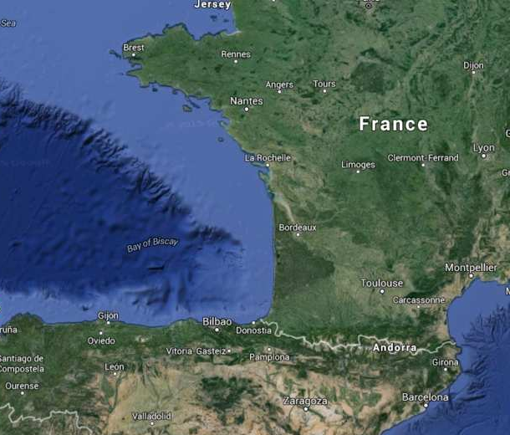
Introduction
Golfe de Gascogne :
223 000 km²
bordé par l'Espagne et la France
Notes:
223 000 km²
Peche et activite militaire

Slide 5
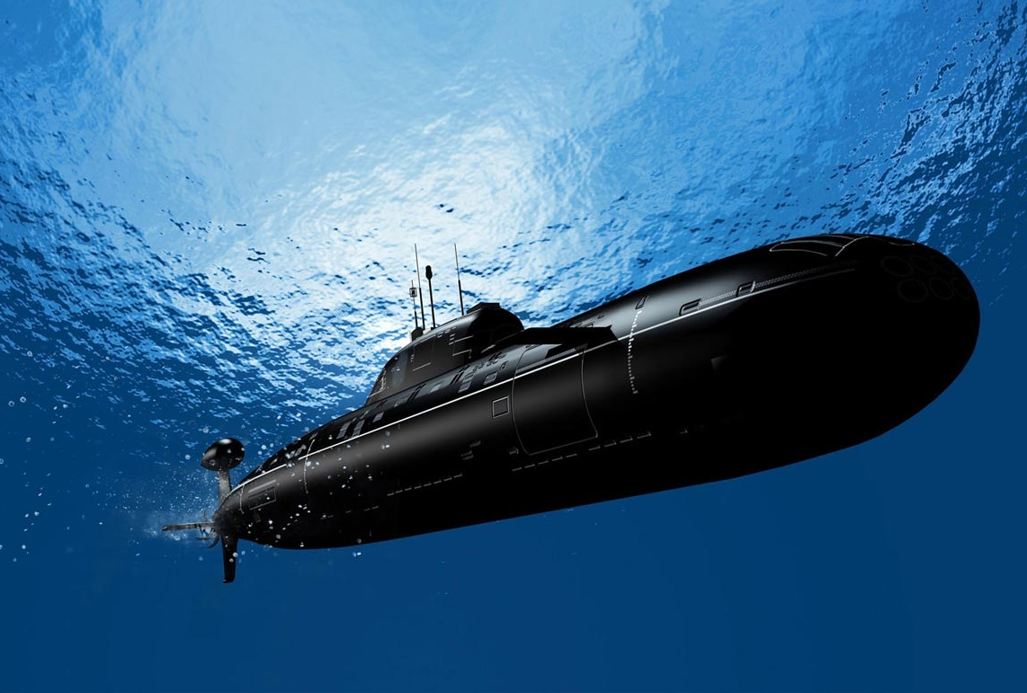
Introduction
Lutte anti-sous-marine
Surveillance du golfe de Gascogne
Notes:
Définition stratégie
Régulation des robots
Hypothèse: on a N robots autonomes qui détectent dans un rayon donné la présence ou non de sous-marins

Slide 6
Sommaire
Introduction
I. Zone de sécurité
II. Régulation des robots
III. Implémentation sur des robots-char
Conclusion

Slide 7
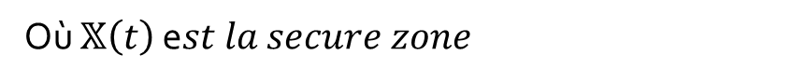
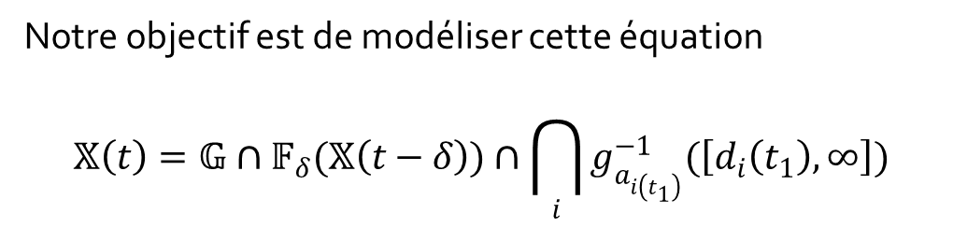
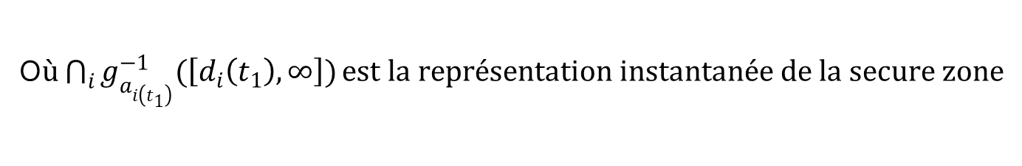
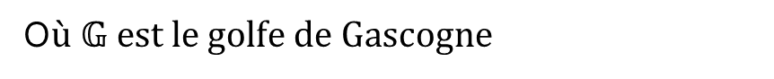
Zone de sécurité
Notre objectif est de modéliser cette équation
$$𝕏\left(t\right)=𝔾∩𝔽_{δ}(𝕏\left(t−δ\right))∩\bigcap_{i}{g_{a_{i\left(t_{1}\right)}}^{−1}(\left[d_{i}\left(t_{1}\right),∞\right])}$$
Où $𝕏\left(t\right)$ e$st la secure zone$
O$ù 𝔾 est le golfe de Gascogne$
O$ù 𝔽_{δ}\left(𝕏\left(t−δ\right)\right) est le passé de la secure zone$
O$ù\bigcap_{i}{g_{a_{i\left(t_{1}\right)}}^{−1}(\left[d_{i}\left(t_{1}\right),∞\right])}est la représentation instantanée de la secure zone$

Slide 8
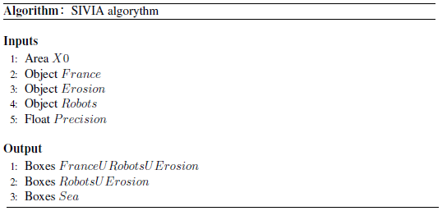
Algorithme Sivia

Slide 9
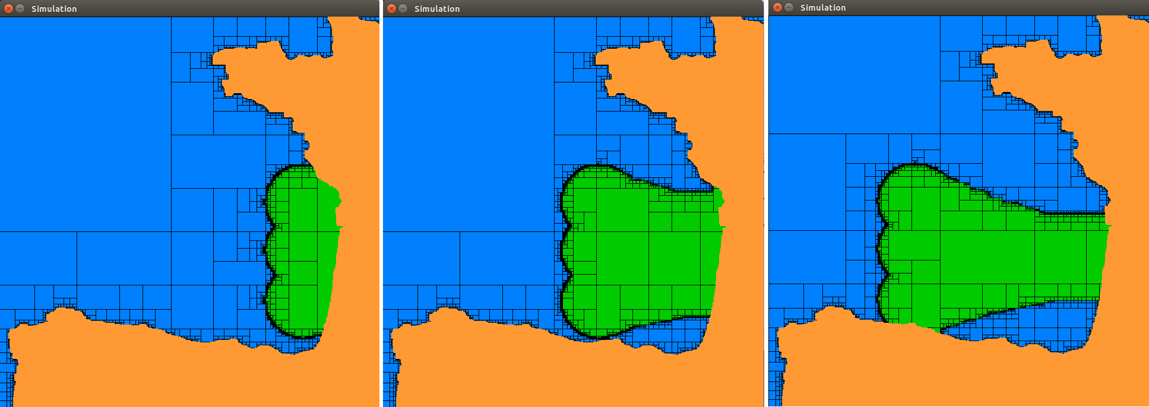
Objectifs souhaités

Slide 10
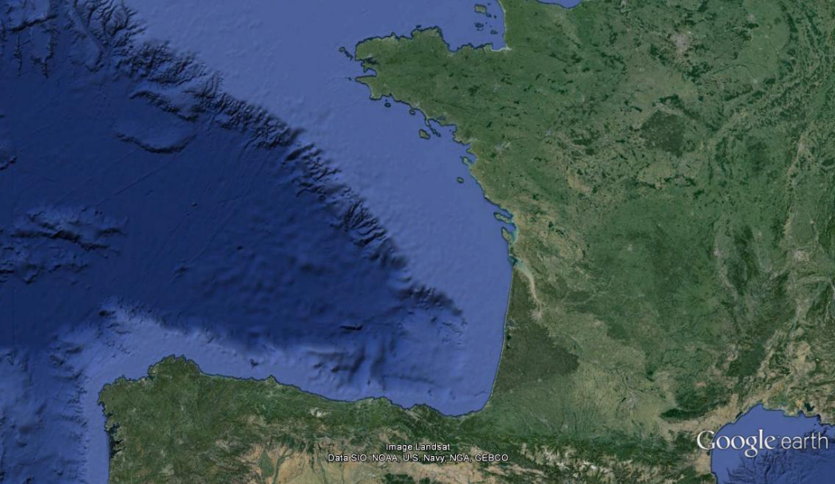
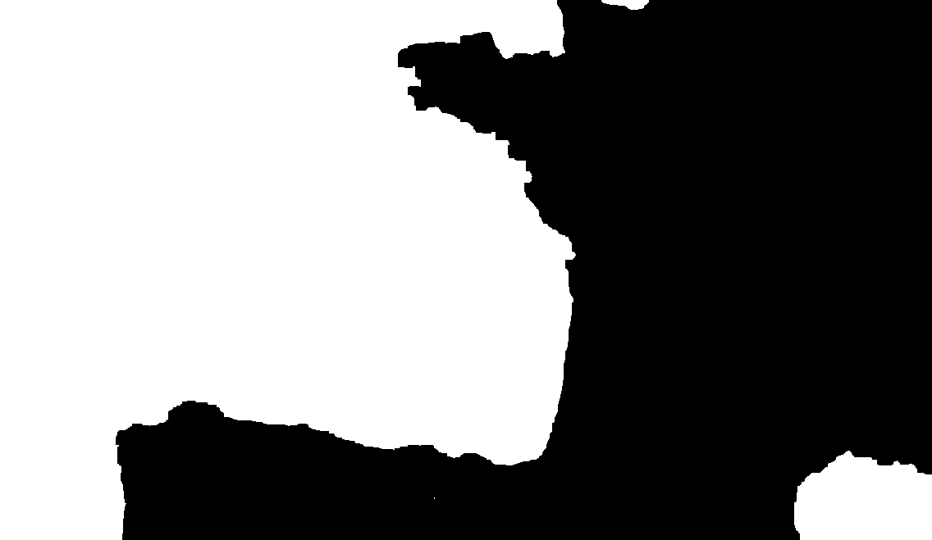
Golfe de Gascogne
Image d’entrée:
Image Satellite
Image de sortie:
Image Binaire

Slide 11

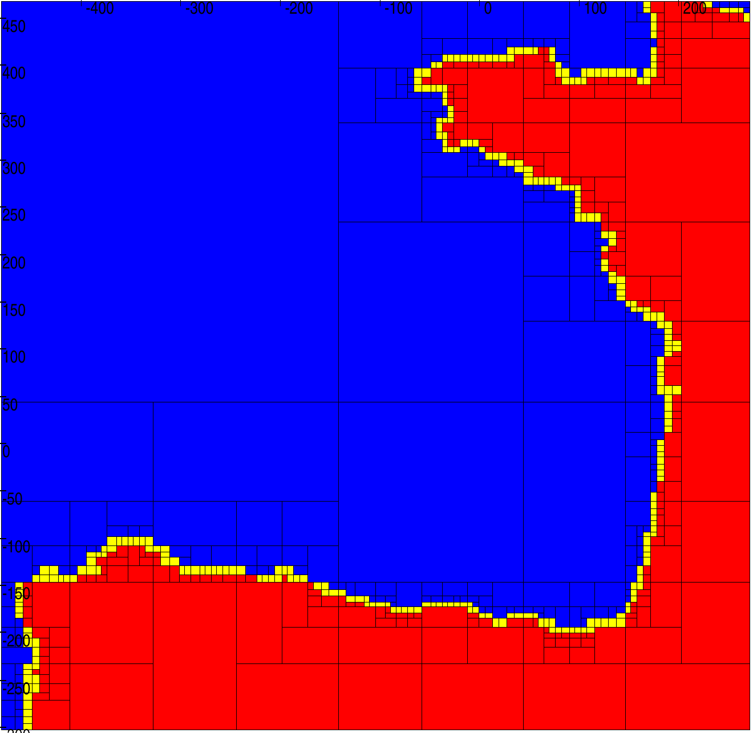
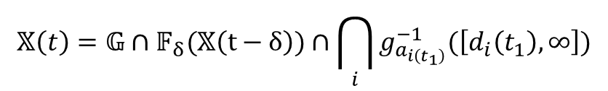
Test SIVIA ImageToBoxes
Objectif:
Avoir un sous-pavage représentant le Golfe de Gascogne
$$𝕏\left(t\right)=𝔾∩𝔽_{δ}(𝕏\left(t−δ\right))∩\bigcap_{i}{g_{a_{i\left(t_{1}\right)}}^{−1}(\left[d_{i}\left(t_{1}\right),∞\right])}$$
Image en entrée:
Image Binaire
Image en sortie:
Pavage du Golfe De Gascogne

Slide 12
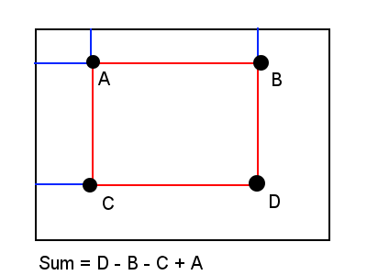
Image intégrale
Calculer son image intégrale
Test ImageToBoxes utilisé par l’algorithme SIVIA:
Calcule des indices des pixels des sommets de la box étudiée.
Calcule du nombre de pixels de la box. → nbsPixel
Calcule de la somme des valeurs des pixels de la box. → sumPixel

Slide 13
Image intégrale
Test ImageToBoxes utilisé par l’algorithme SIVIA:
Calcule des indices des pixels des sommets de la box étudiée.
Calcule du nombre de pixels de la box. → nbsPixel
Calcule de la somme des valeurs des pixels de la box. → sumPixel
If (sumPixel == 0)
Box → OUT
Else If (sumPixel == nbsPixel)
Box → IN
Else
Box → UNKNOWN

Slide 14
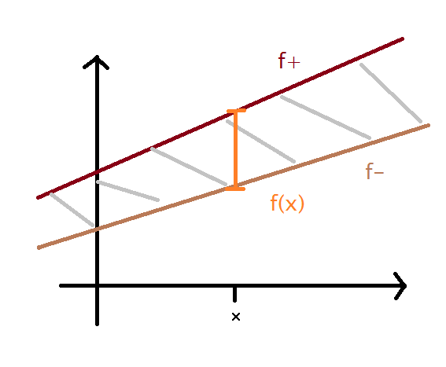
Estimation de la zone au temps t
Utilisation des intervalles
Modélisation des incertitudes par des ensembles épais:

Slide 15
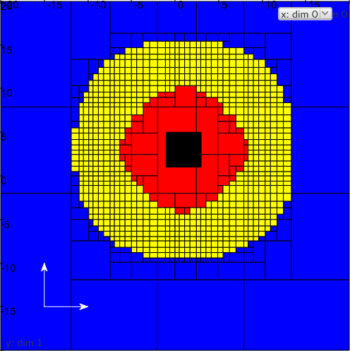
Avec des séparateurs

Slide 16
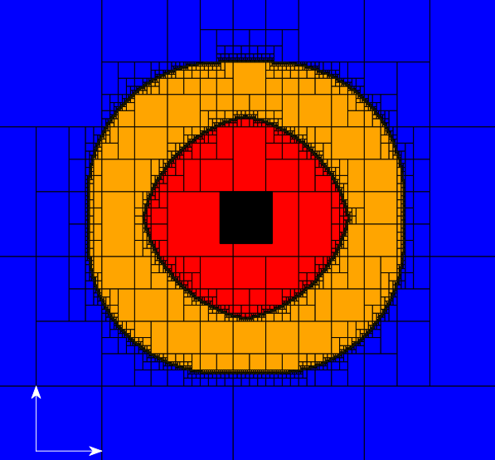
Avec inversion d'ensembles épais

Slide 17
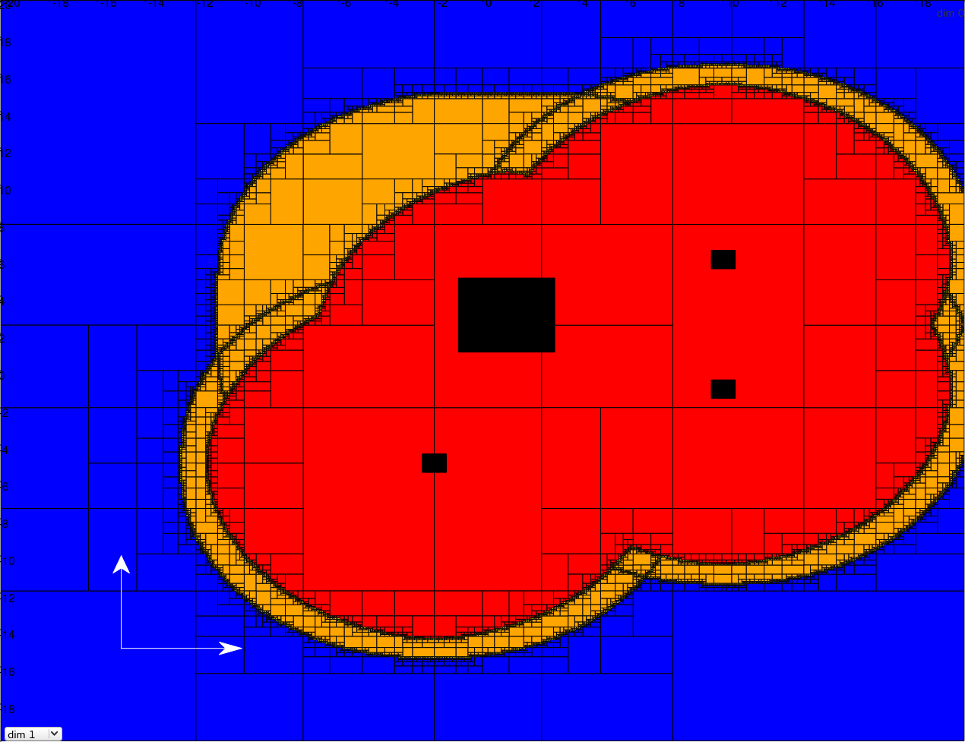
Sur plusieurs robots

Slide 18
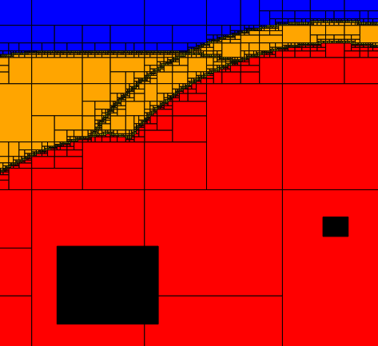
Sur plusieurs robots

Slide 19
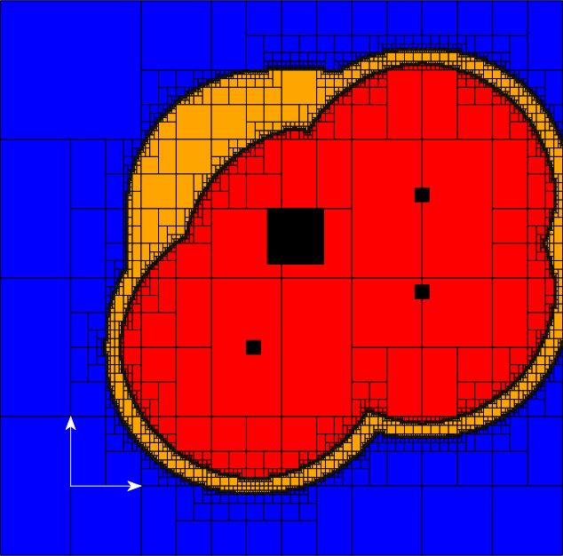
Correction des chevauchements

Slide 20
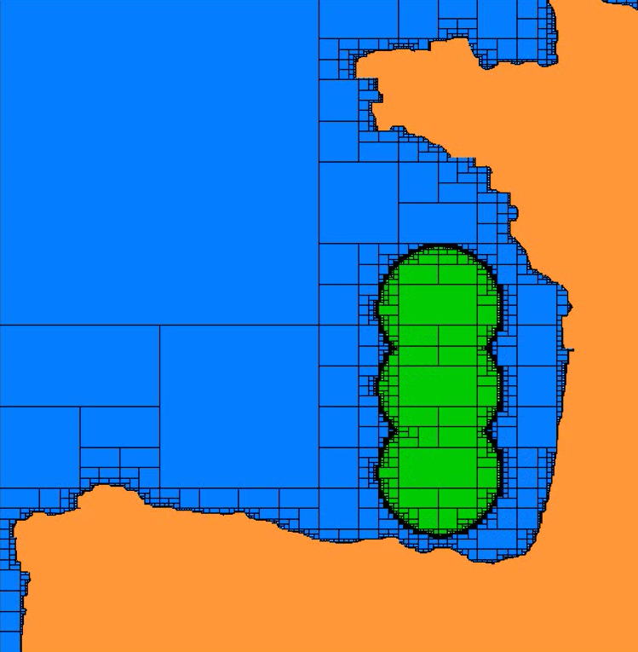
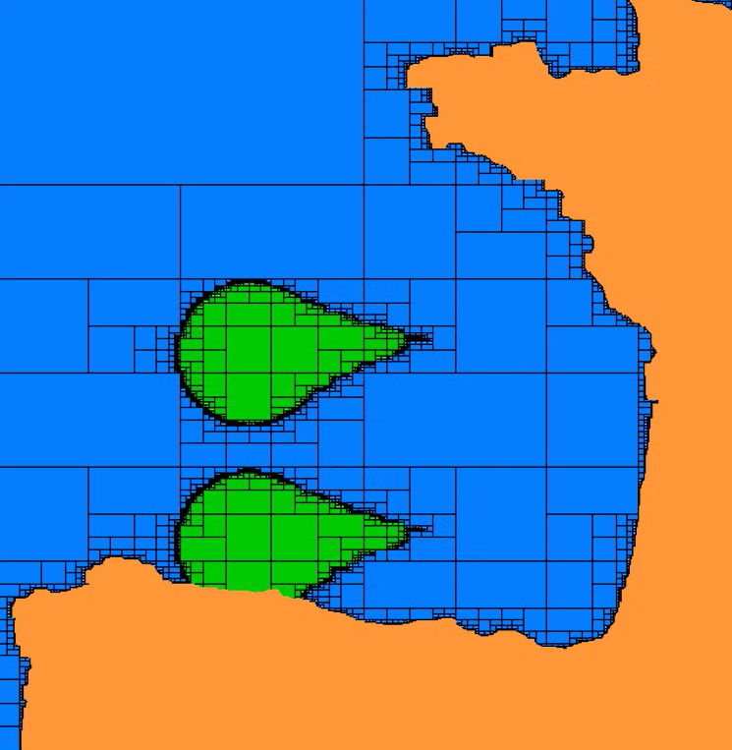
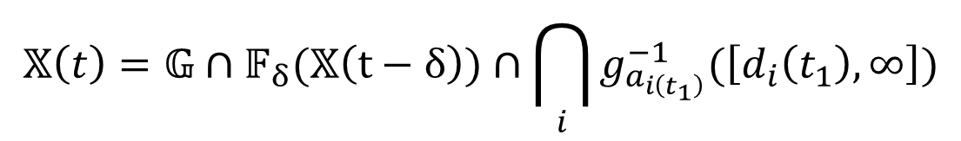
Trace des robots
$$𝕏\left(t\right)=𝔾∩𝔽_{δ}(𝕏\left(t−δ\right))∩\bigcap_{i}{g_{a_{i\left(t_{1}\right)}}^{−1}(\left[d_{i}\left(t_{1}\right),∞\right])}$$

Slide 21
Trace des robots
T
T-1
T-2
T-3
T-4

Slide 22
Trace des robots
T
Instant T-1
Instant T-1 érodé
Instant T

Slide 23
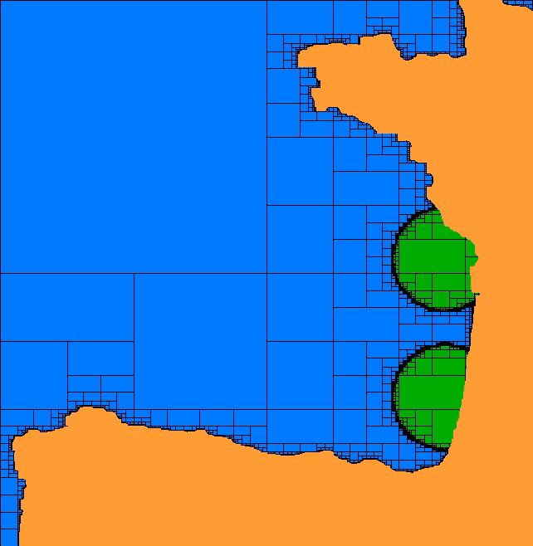
Trace des robots

Slide 24
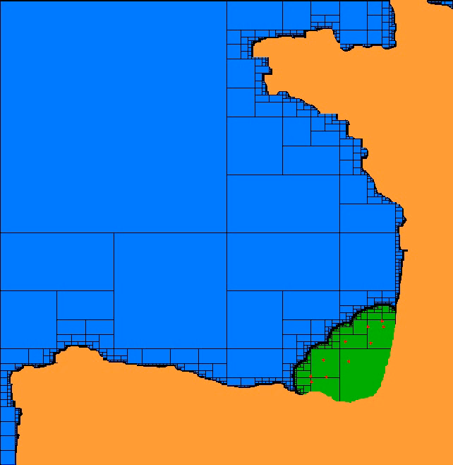
Secure Zone Non Validée

Slide 25
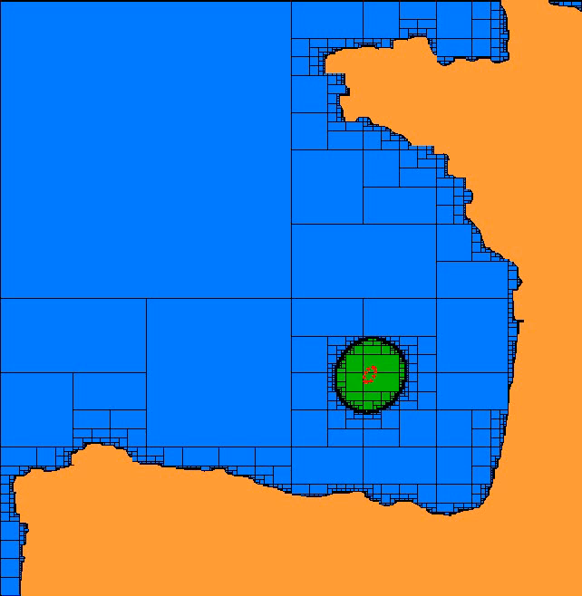
Secure Zone Validée

Slide 26
Sommaire
Introduction
I. Zone de sécurité
II. Régulation des robots
1 - Trajectoire elliptique
2 - Champ de potentiel
3 – Linéarisation par bouclage
III. Implémentation sur des robots-char
Conclusion

Slide 27
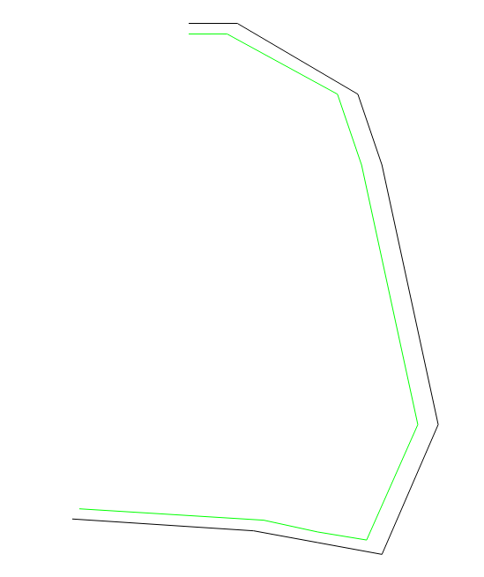
Evolution de la trajectoire de l’ellipse
Sélection des valeurs limitantes de l’ellipse

Slide 28
Evolution de la trajectoire de l’ellipse
Sélection des valeurs limitantes de l’ellipse
Calcul des points caractéristiques (centre, grand axe, angle)

Slide 29
Evolution de la trajectoire de l’ellipse
Sélection des valeurs limitantes de l’ellipse
Calcul des points caractéristiques (centre, grand axe, angle)

Slide 30
Evolution de la trajectoire de l’ellipse
Sélection des valeurs limitantes de l’ellipse
Calcul des points caractéristiques (centre, grand axe, angle)

Slide 31
Evolution de la trajectoire de l’ellipse
Sélection des valeurs limitantes de l’ellipse
Calcul des points caractéristiques (centre, grand axe, angle)

Slide 32
Evolution de la trajectoire de l’ellipse
Sélection des valeurs limitantes de l’ellipse
Calcul des points caractéristiques (centre, grand axe, angle)
Calcul de la position cible de chaque robot

Slide 33
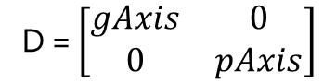
Evolution de la trajectoire de l’ellipse
Sélection des valeurs limitantes de l’ellipse
Calcul des points caractéristiques (centre, grand axe, angle)
Calcul de la position cible de chaque robot
Transformation linéaire
D = $\left[\begin{matrix}gAxis & 0 \\ 0 & pAxis\end{matrix}\right]$

Slide 34
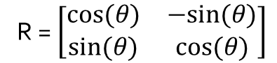
Evolution de la trajectoire de l’ellipse
Sélection des valeurs limitantes de l’ellipse
Calcul des points caractéristiques (centre, grand axe, angle)
Calcul de la position cible de chaque robot
Transformation linéaire
Rotation
R = $\left[\begin{matrix}cos⁡(θ) & −sin⁡(θ) \\ sin⁡(θ) & cos⁡(θ)\end{matrix}\right]$

Slide 35
Sommaire
Introduction
I. Zone de sécurité
II. Régulation des robots
1 - Trajectoire elliptique
2 - Champ de potentiel
3 - Linéarisation par bouclage
III. Implémentation sur des robots-char
Conclusion

Slide 36
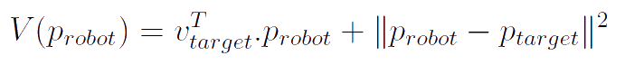
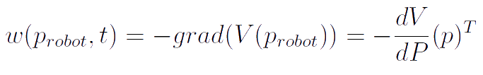
Régulation par champ de potentiels
w
V
Notes:
On considère le robot et la cible comme des particules de charges opposées, et on calcule le potentiel attractif entre les deux. On dérive ce potentiel pour en déduire la force s’appliquant au robot.

Slide 37
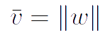
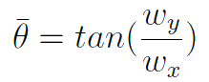
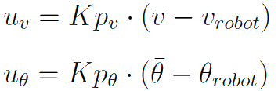
Commande proportionnelle du robot
Saturation :
Uv dans [0,1] et Uθ dans [-10,10]
Conversion en PWM:
PWM_Forward dans [1600,1800]
PWM_Turn dans [1000,2000]

Slide 38
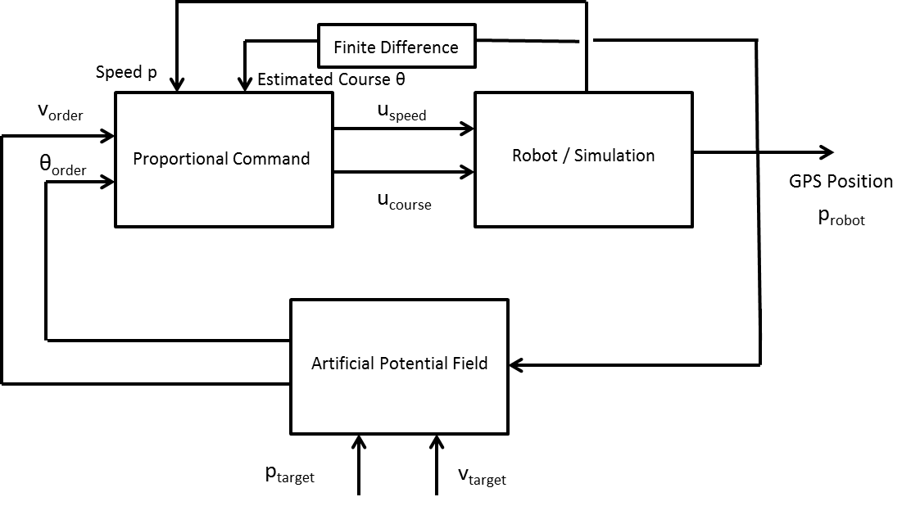
Architecture de régulation par champ de potentiel

Slide 39
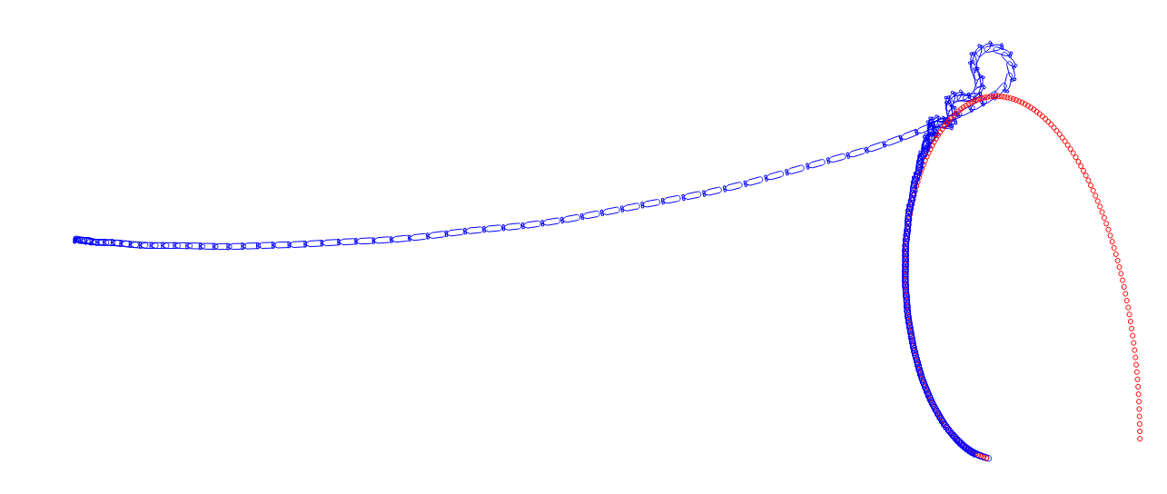
Test par simulation

Slide 40
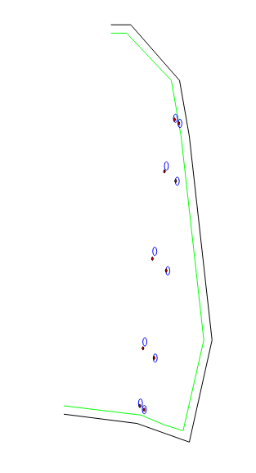
Simulation dans le Golfe de Gascogne

Slide 41
Sommaire
Introduction
I. Zone de sécurité
II. Régulation des robots
1 - Trajectoire elliptique
2 - Champ de potentiel
3 – Linéarisation par bouclage
III. Implémentation sur des robots-char
Conclusion

Slide 42
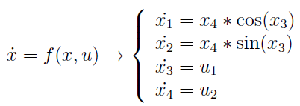
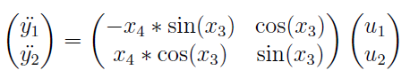
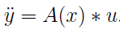
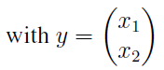
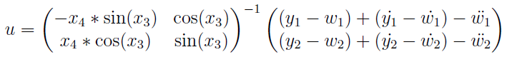
Linéarisation par bouclage
Système non linéaire | ➔ | Système linéaire équivalent
Expression de la commande u :

Slide 43
Sommaire
Introduction
I. Zone de sécurité
II. Régulation des robots
III. Implémentation sur des robots-char
Conclusion

Slide 44
Tout d’abord, les robots envoient leurs coordonnées GPS au récepteur radio connecté au PC central
Récepteur GPS
Puis l’algorithme de régulation traite ces nouvelles coordonnées afin de calculer les nouveaux ordres à envoyer
Algorithme de régulation
PC
Interface

Slide 45
A la fin des calculs du régulateur, le PC central renvoi tous les nouveaux ordres en même temps à la meute de robot.
Radio
Center
Algorithme de régulation
PC
Interface

Slide 46
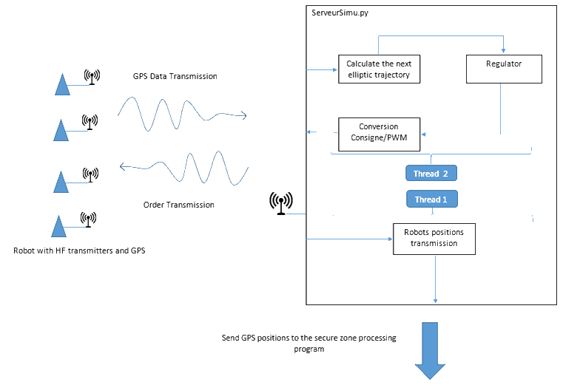
Communication client/serveur

Slide 47
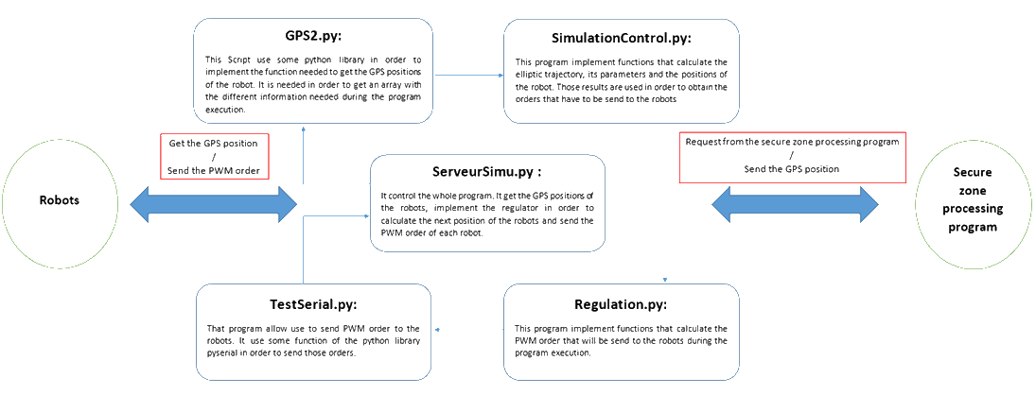
Structure du Code

Slide 48
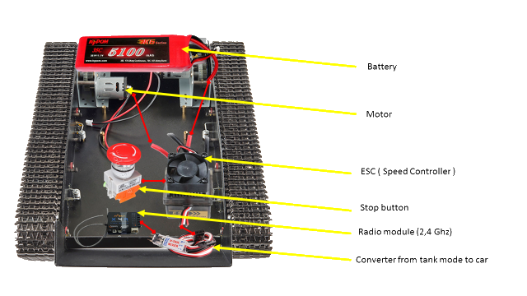
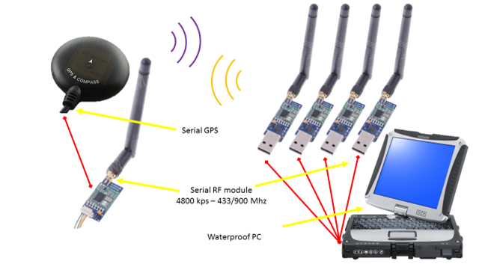
Matériel

Slide 49
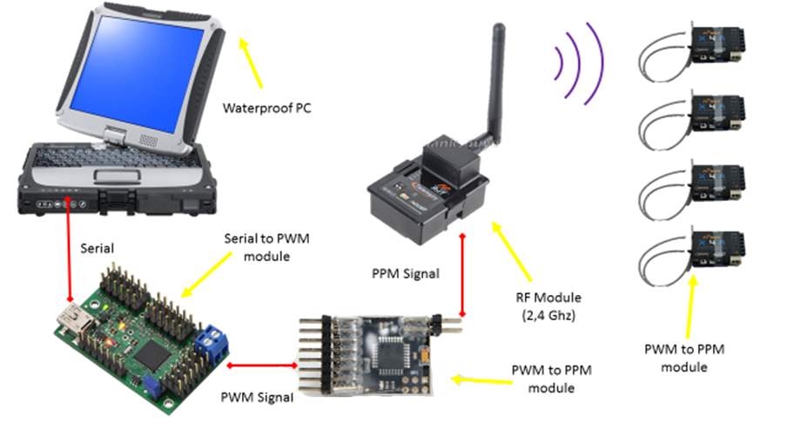
Matériel

Slide 50
Trame GPS
Nous avons choisi d’utiliser les trames GPRMC
081836 | A | 4916,45 | N | 12311,12 | W | 000,5 | 054,7 | 191194 | 020,3 | E*68
Heure UTC | Test de réception | Latitude | Nord /Sud | Longitude | Ouest ou Est | Vitesse (en nœuds) | CMG | Date | Déviation Magnétique | Checksum
Code GPS2.py :
Récupération des trames GPS à l’aide du module pyserial
Parsing des trames à l’aide du module pynmea
Transformation des longitudes et latitudes afin de les rendre exploitables
Passage en coordonnées UTM
Renvoi d’une matrice contenant les latitudes, longitudes (en degrées), les coordonnées UTM, la vitesse et la date.

Slide 51
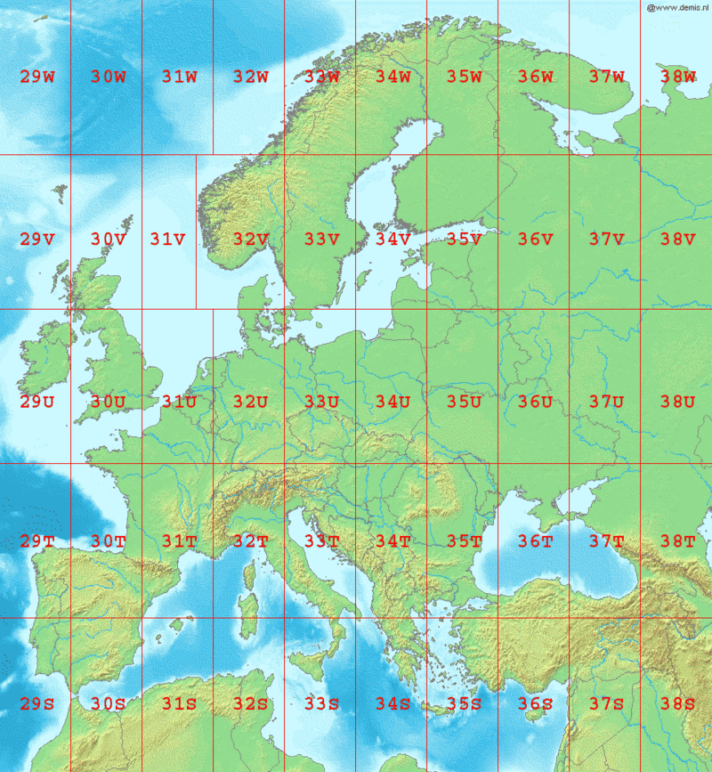
Conversion en coordonnées UTM (universal tranverse mercator)
Zone 30 U
Système Géodésique WGS-84

Slide 52
Démonstration
Rendez-vous dehors pour la démonstration !

Slide 53
Sommaire
Introduction
I. Zone de sécurité
II. Régulation des robots
III. Implémentation sur des robots-char
Conclusion

Slide 54

Questions ?

